Slide 1
AkzoNobeli ja Prangli saare ühisvärvimiste traditsioon
26.08.2017, Prangli saar

Slide 2
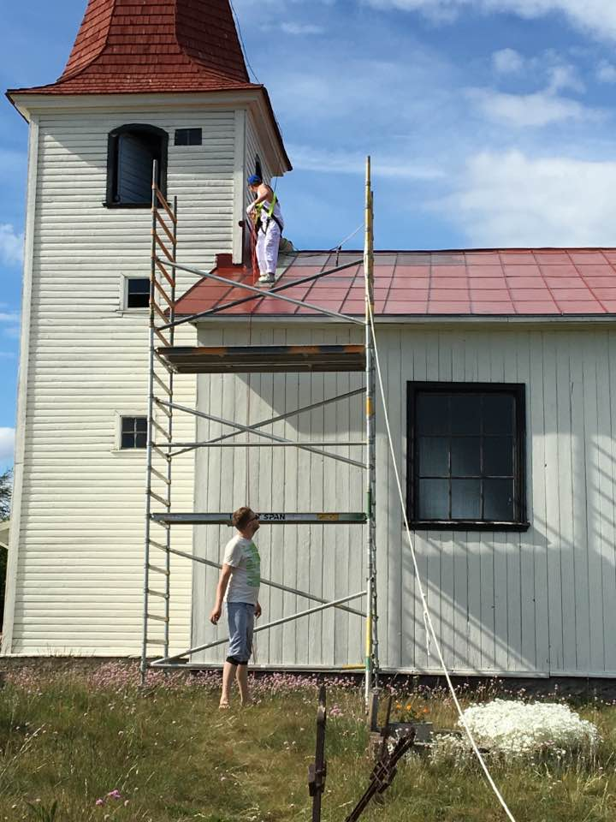
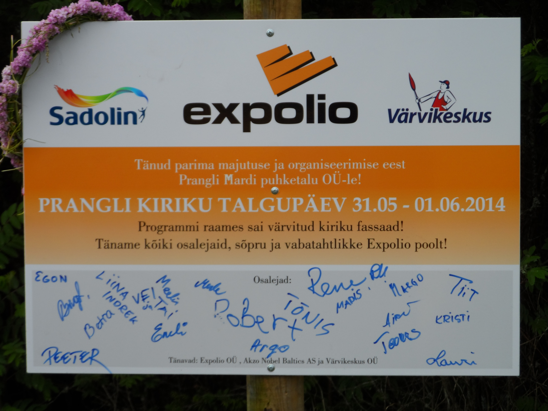
Prangli kiriku ühisvärvimine 2014

Slide 3
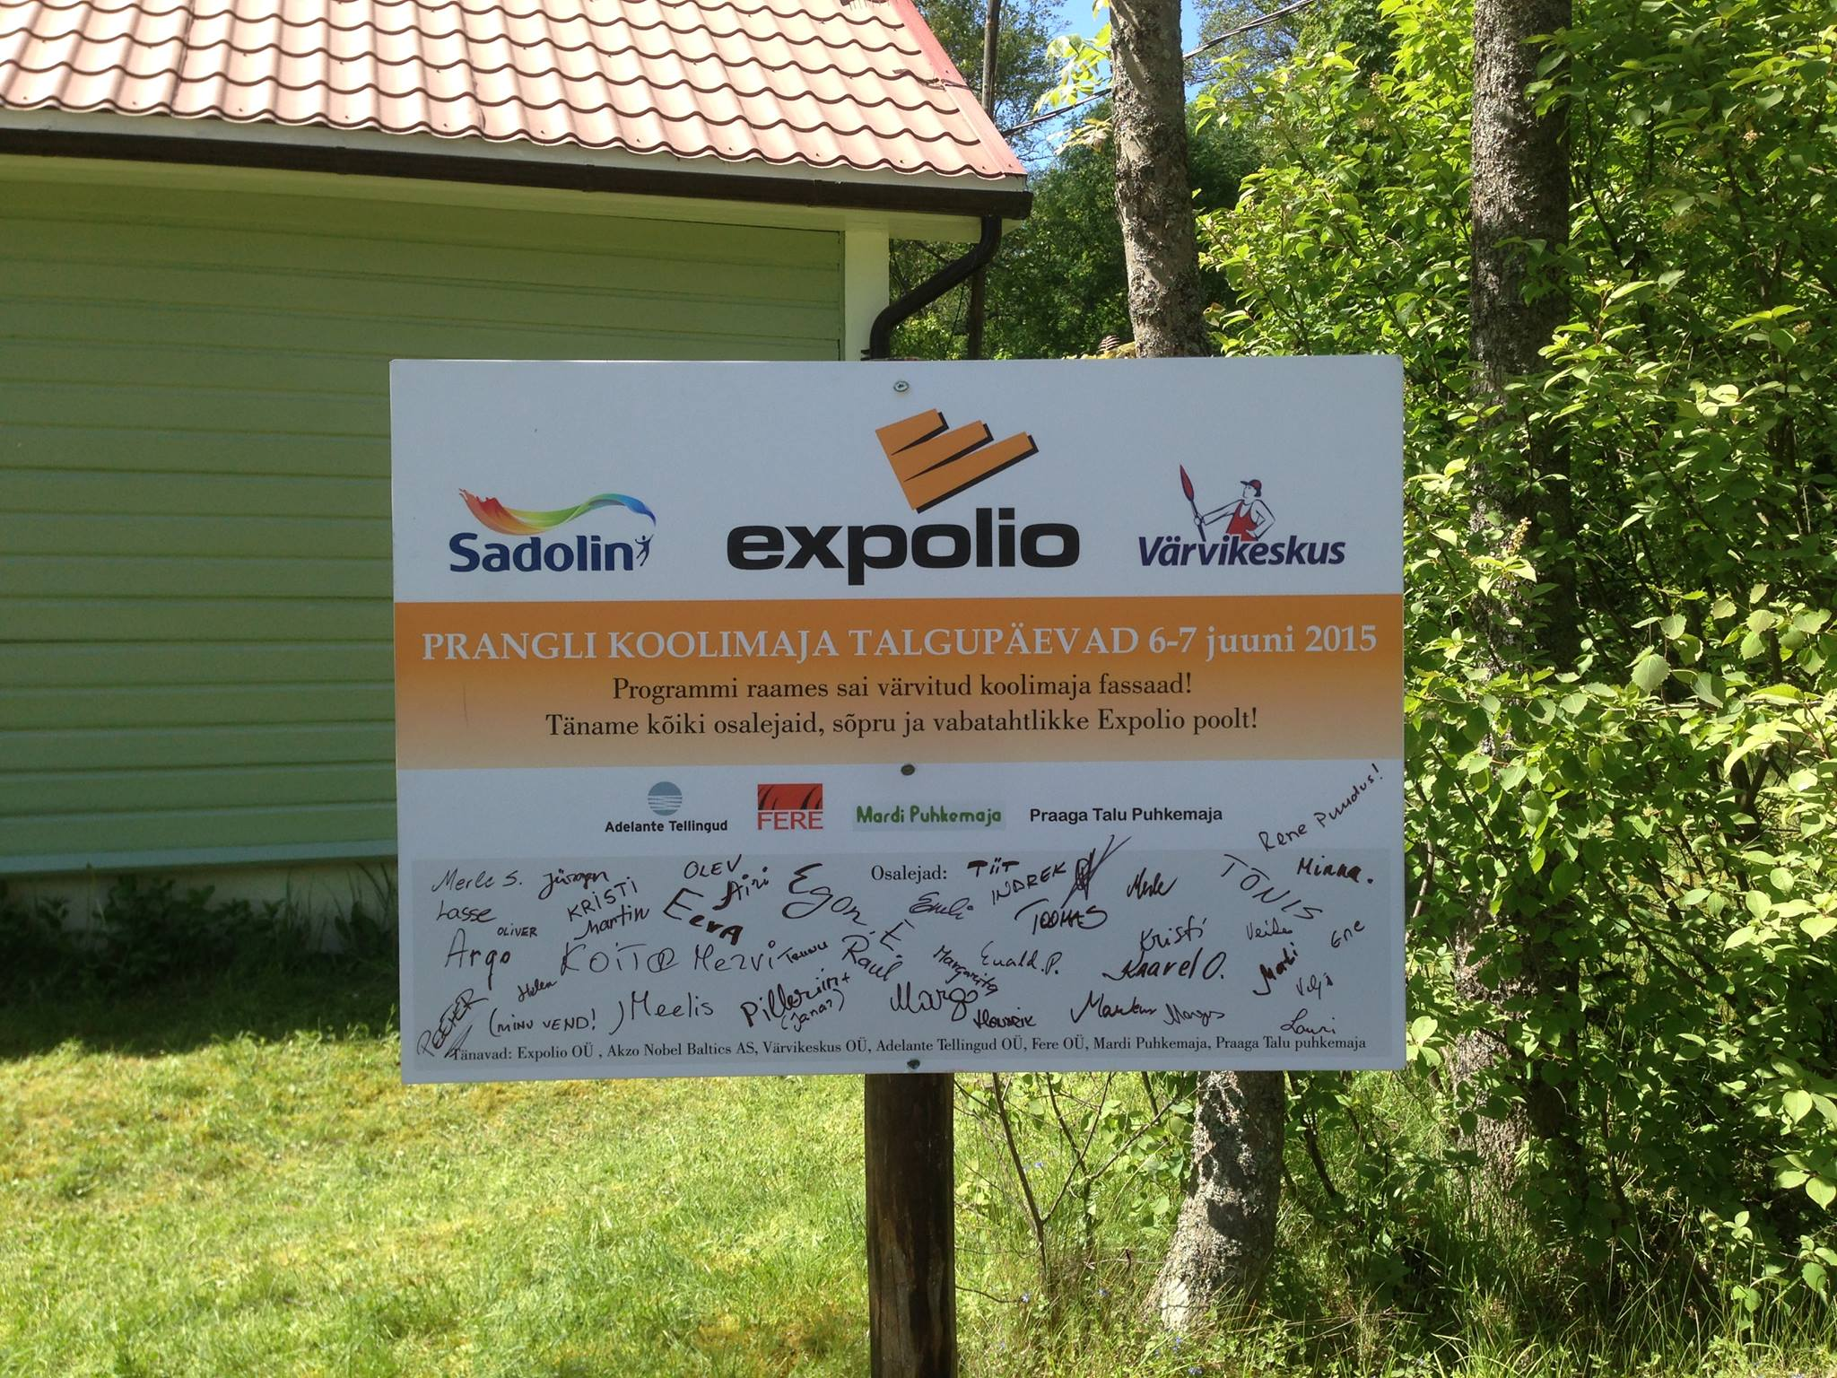
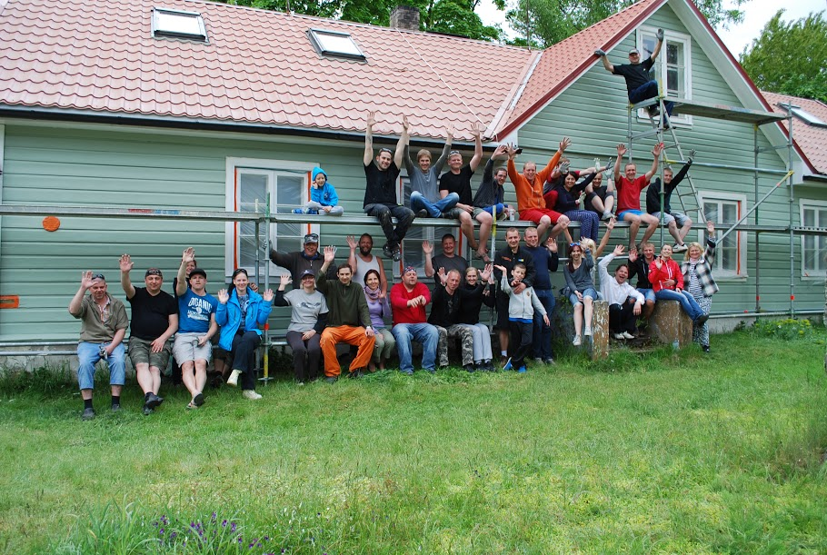
Prangli koolimaja ühisvärvimine 2015

Slide 4
Every job
should
be a job
well done.

Slide 5
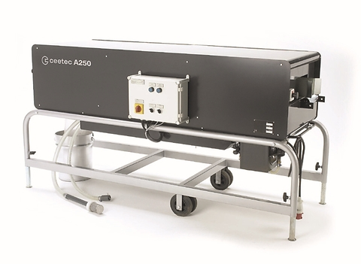
RUBBOL FACADE SPECIAL
Hea ilmastikukindlusega veepõhine puiduvärv
Sisaldab toimeaineid ennetamaks hallituse levikut värvitud pinnal
Vähese lõhnaga ja kiirelt kuivav
Sobib hööveldatud, peensaetud ja saetud välispuitpindadele
Pealekandmine: harjasseade, pihustusseade
Värikaardid: ACC, RAL, NCS, Symphony jne
Kattev kui ka lasuurne lahendus

Slide 6
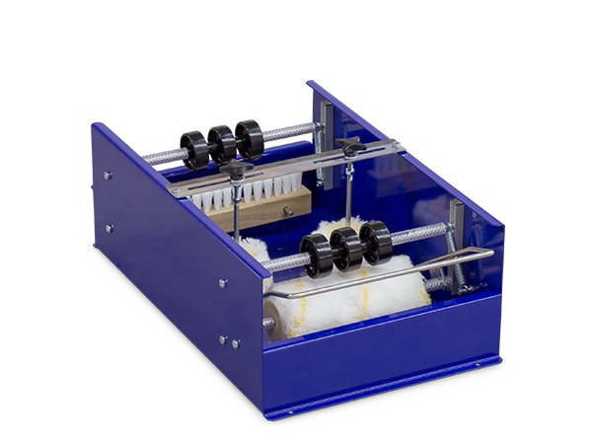
Tänud kuulamast!

